Slide 1



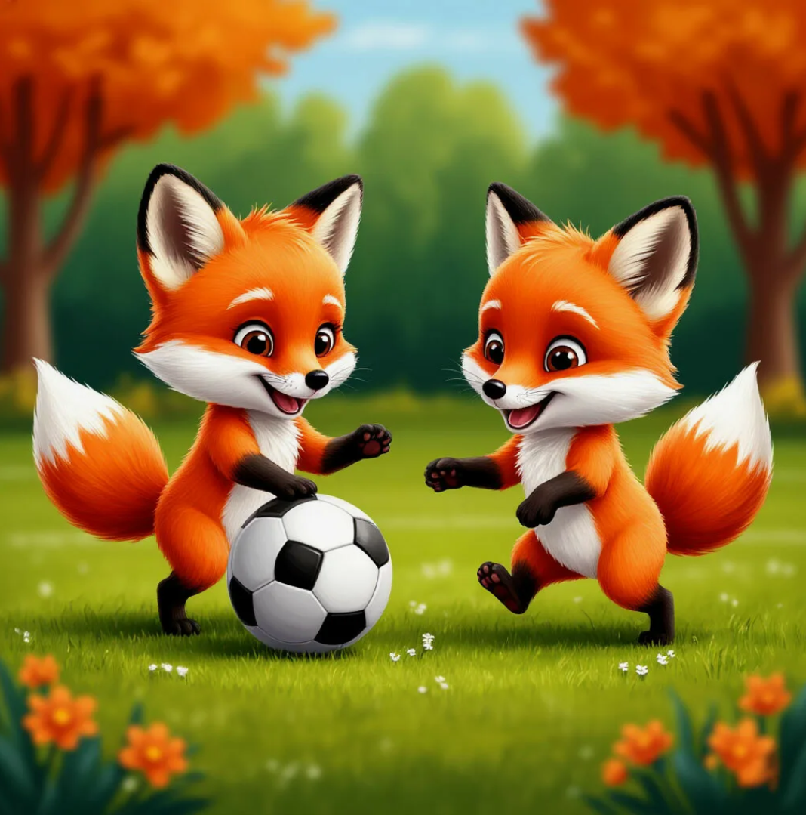
азащалащлщаплп
Старшая группа № 9
«Лисята»

Slide 2
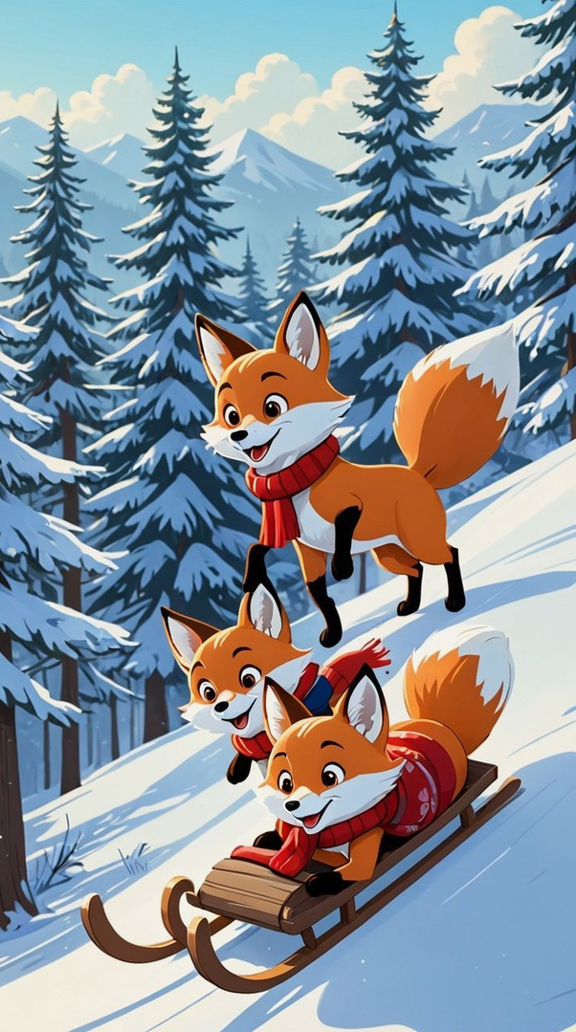
Мы – веселые ребята,
Непоседы-дошколята!
Любим мы играть, смеяться,
Физкультурой заниматься.
Любим петь и рисовать,
Книги разные читать,
Наблюдать и удивляться
И друг другу улыбаться!
Много разных дел у нас –
Наша группа просто класс!!!

Slide 3
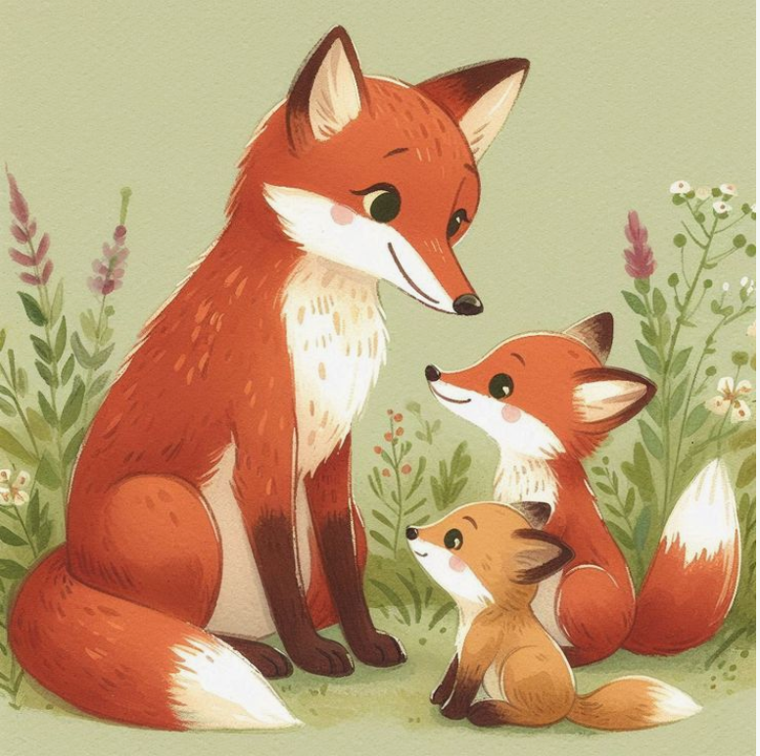
Наши воспитатели:
Лопатина Наталья Леонидовна
Шеина Анна Викторовна
Младший воспитатель:
Васина Мария Андреевна

Slide 4
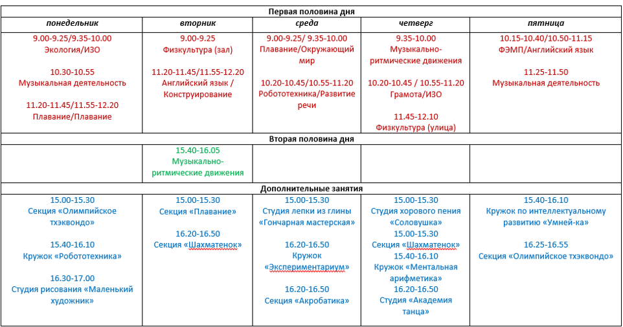

Планирование детских активностей на 2026-2027 учебный год (сетка занятий):

Slide 5
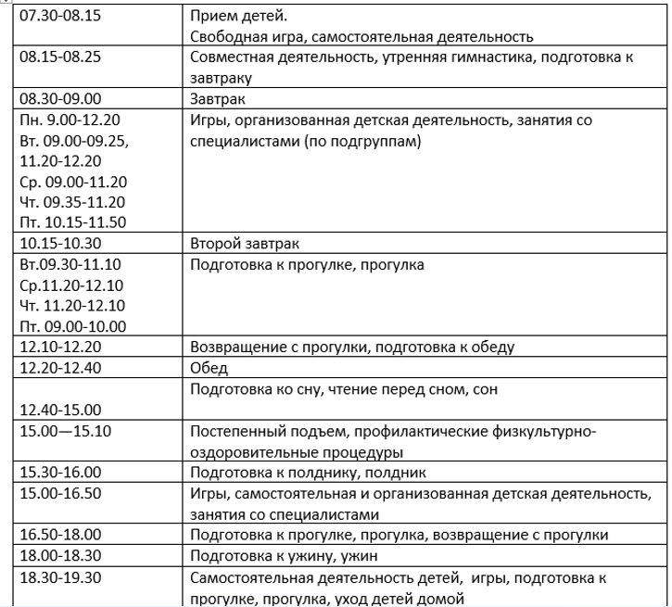
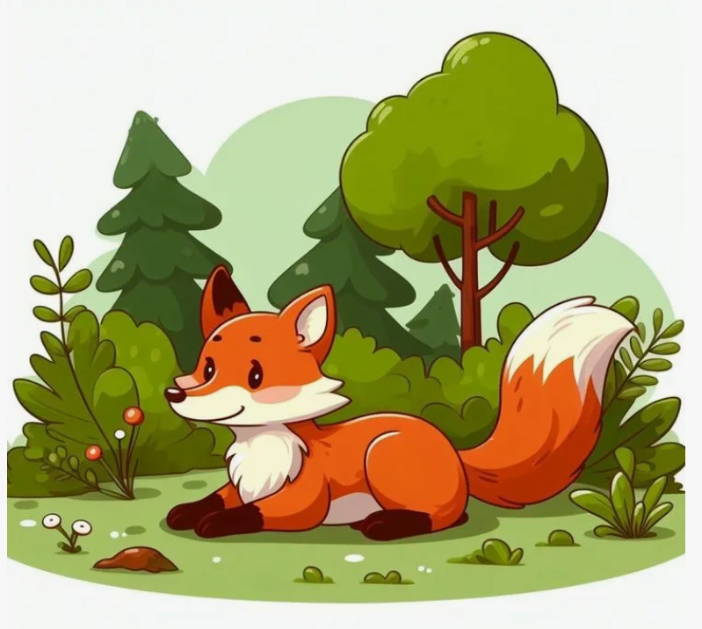
Планирование детских активностей на 2026-2027 учебный год (режим дня):

Slide 6
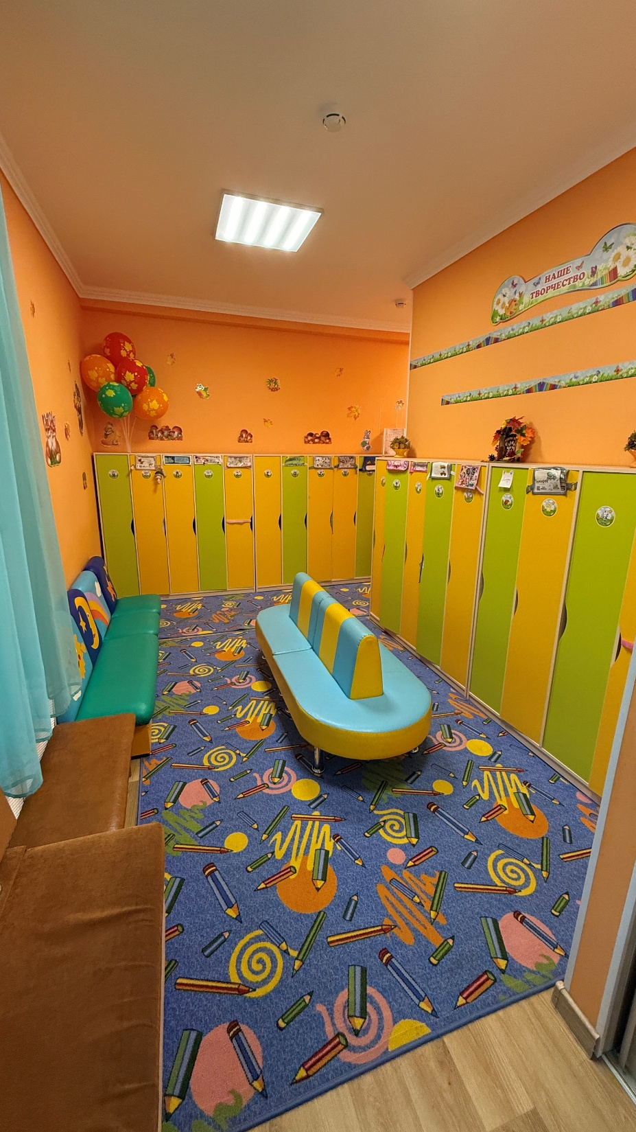
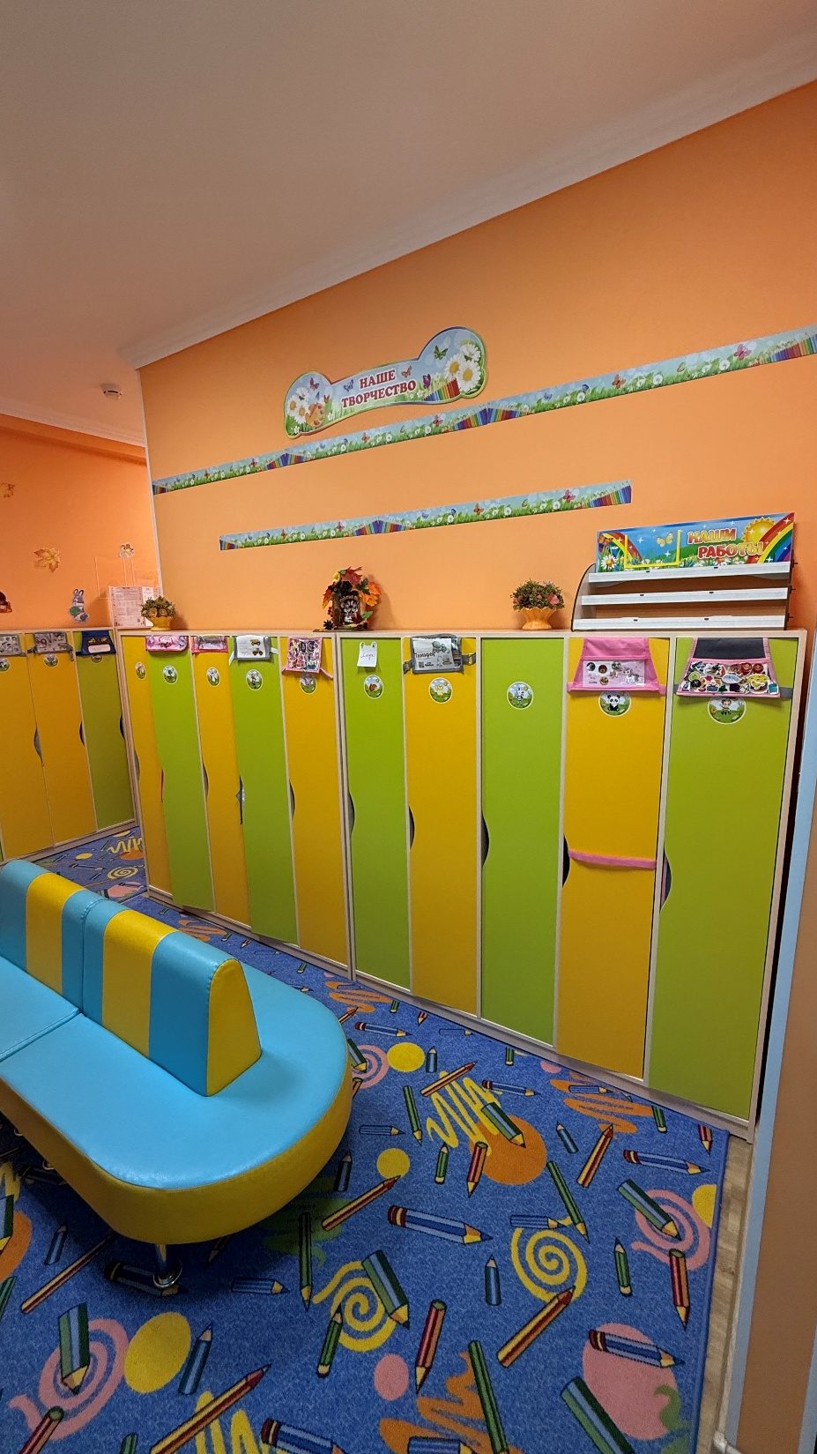
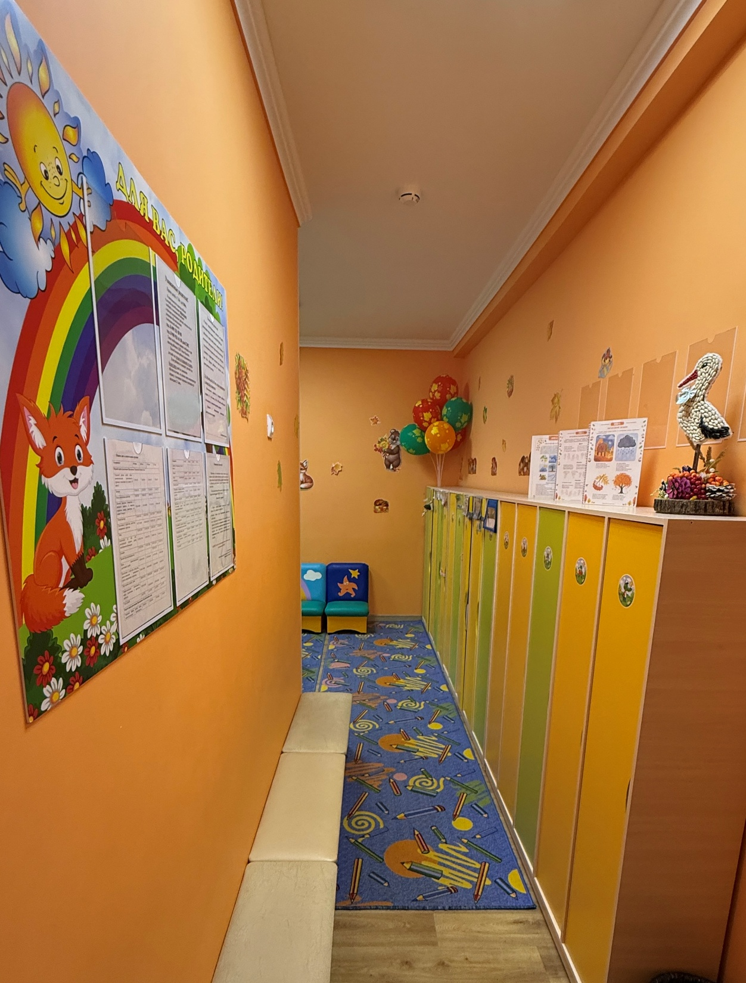
Раздевалка

Slide 7
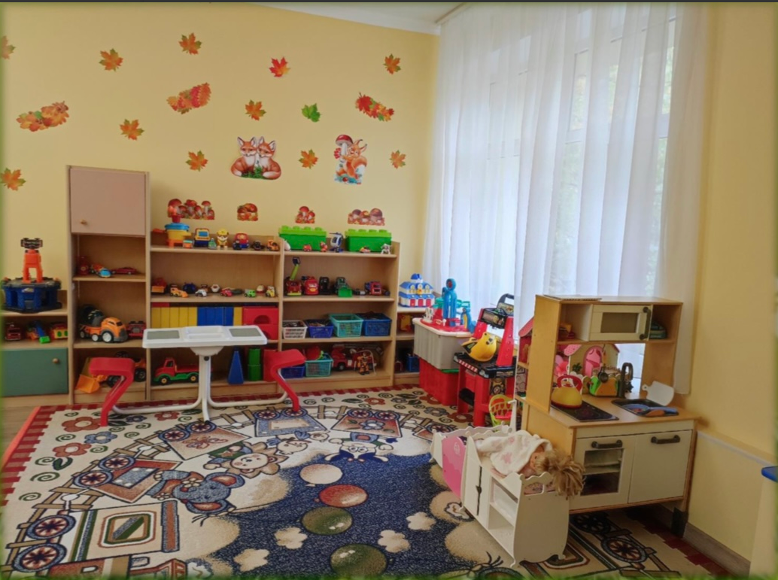
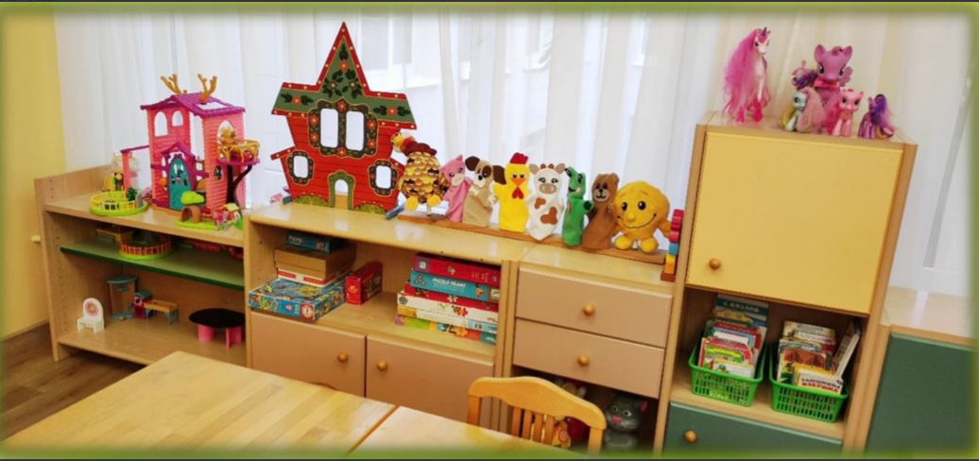

Групповая
комната

Slide 8
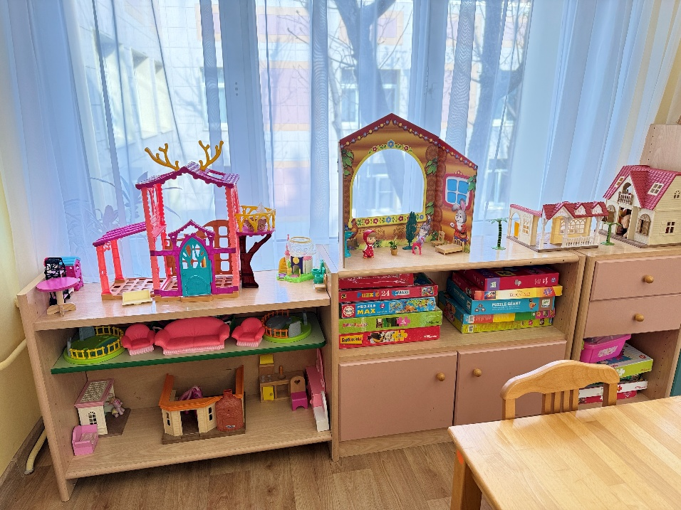
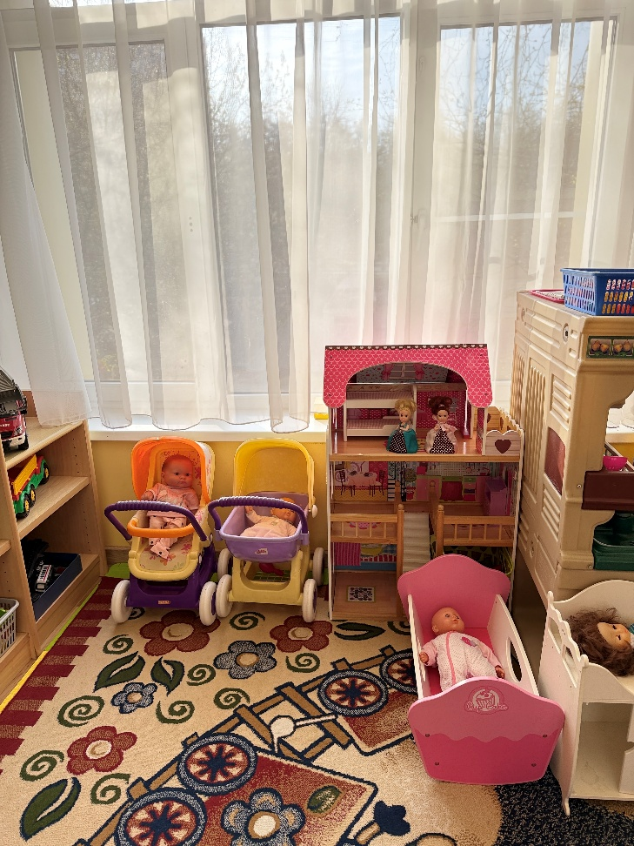
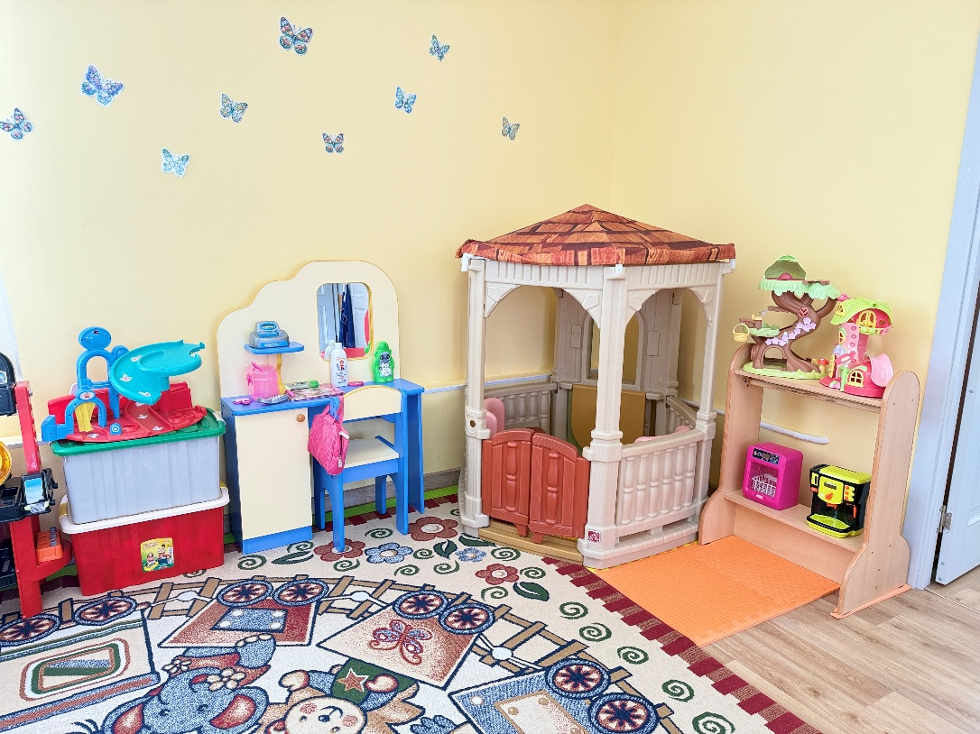

Групповая
комната

Slide 9
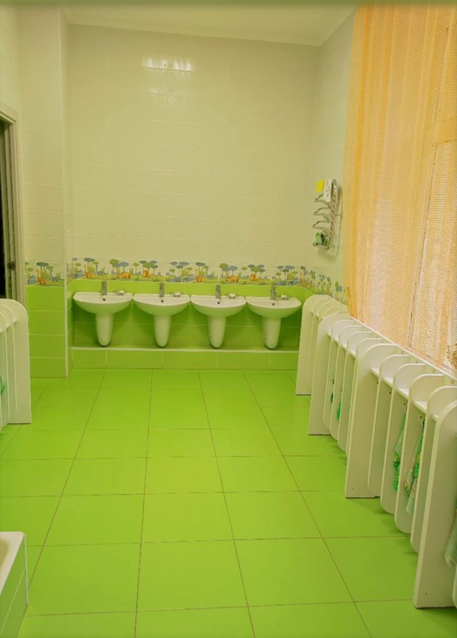

Комната для умывания

Slide 10
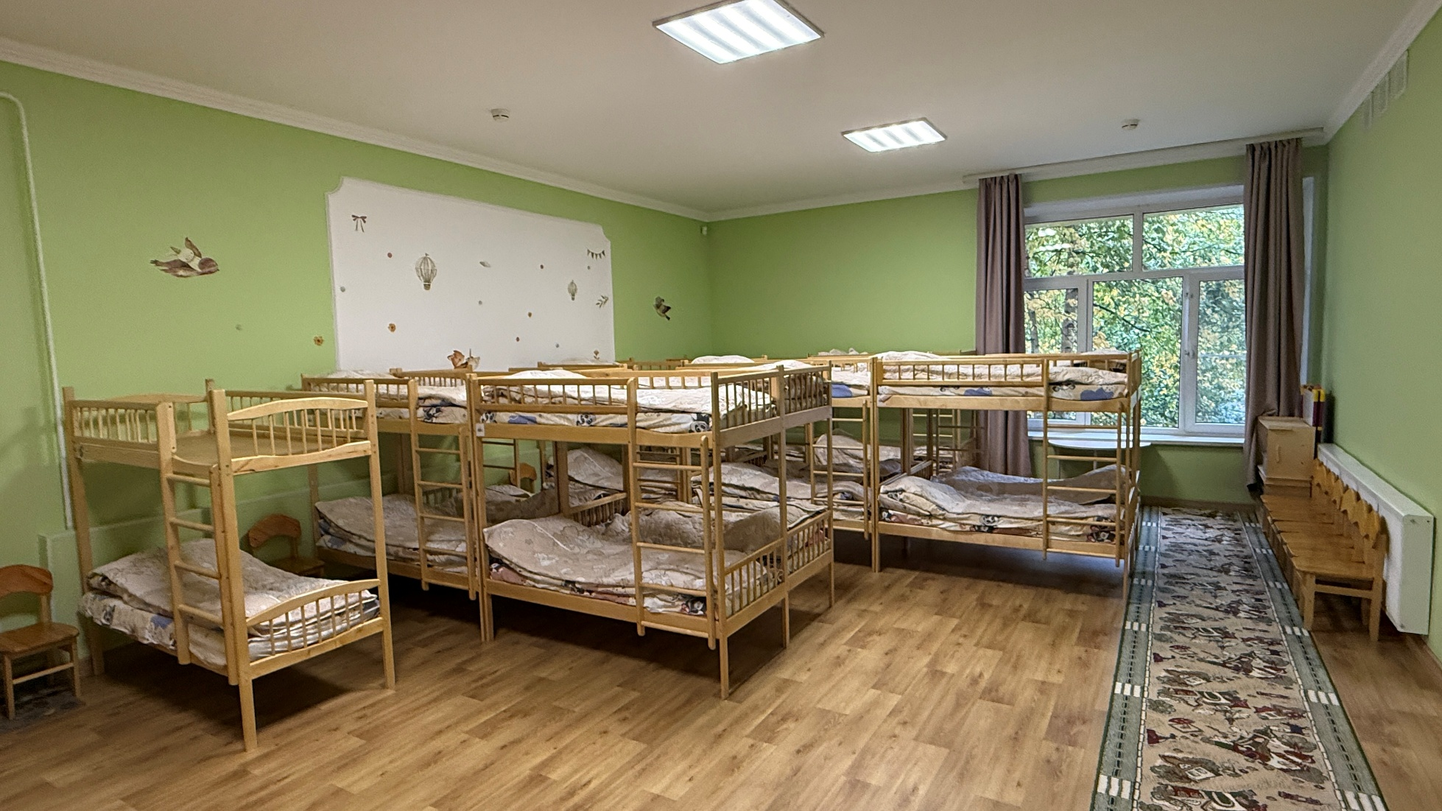

Спальня

Slide 11

Мы – веселые «Лисята»,
Очень дружные ребята!
Приходите в гости к нам,
Очень рады будем вам!

